Slide 1
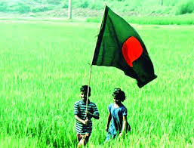
স্বাগতম

Slide 2
শিক্ষক পরিচিতি:
গোলাম মোস্তফা
সহকারী শিক্ষক রহিমদী সরকারী প্রাথমিক বিদ্যালয়
পাঠ পরিচিতি:
শ্রেণি: ৫ম
বিষয়: বাংলা
পাঠ: এই দেশে এই মানুষ

Slide 3
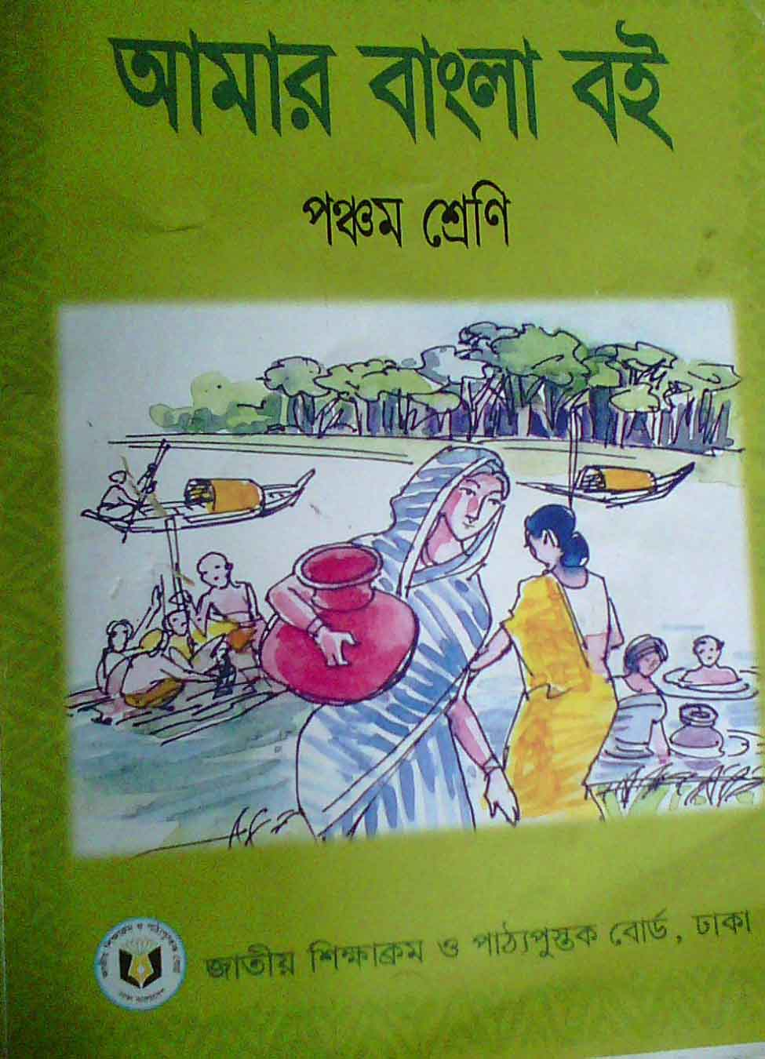
পাঠ পরিচিতি
বিষয়: বাংলা
শ্রেণি: পঞ্চম
পাঠ: গল্প
আজকের পাঠ: এই দেশ এই মানুষ
সময়: ৫০ মিনিট

Slide 4
এই গল্প পাঠের মাধ্যমে শিক্ষার্থীরা-----
গল্পটি শুদ্ধ উচ্চারণে পড়তে পারবে।
জটিল শব্দের অর্থ ও বাক্য গঠন করতে পারবে।
গল্পটি পাঠের মাধ্যমে শিক্ষার্থীরা দেশ, দেশের মানুষ ও তাদের আচার-অনুষ্ঠান সম্পর্কে ব্যাখ্যা করতে পারবে ।

Slide 5
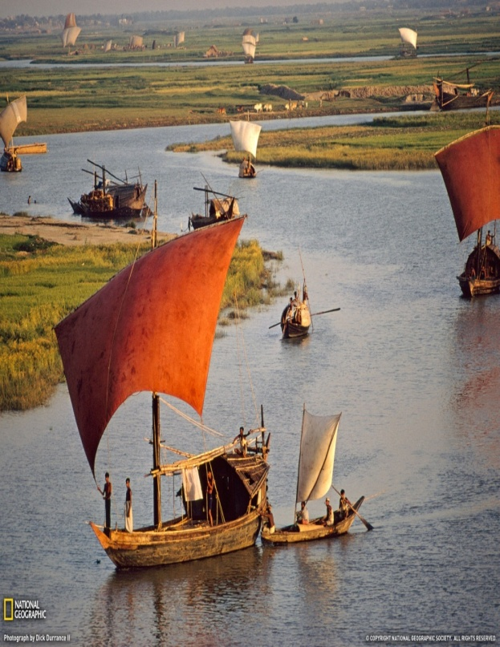
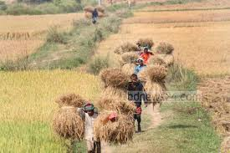
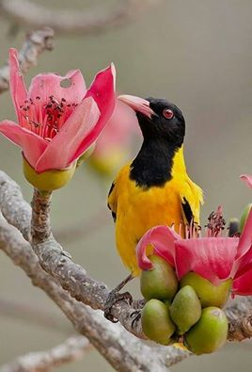
এই ছবিগুলো দেখে কী বুঝি
নদী
ফসলের মাঠ
পাখি
দিগন্ত বিস্তৃত নদী, সোনালী ধানে ভরা ফসলের মাঠ্। পাখির কোলাহল - এই তো আমার দেশ ।

Slide 6
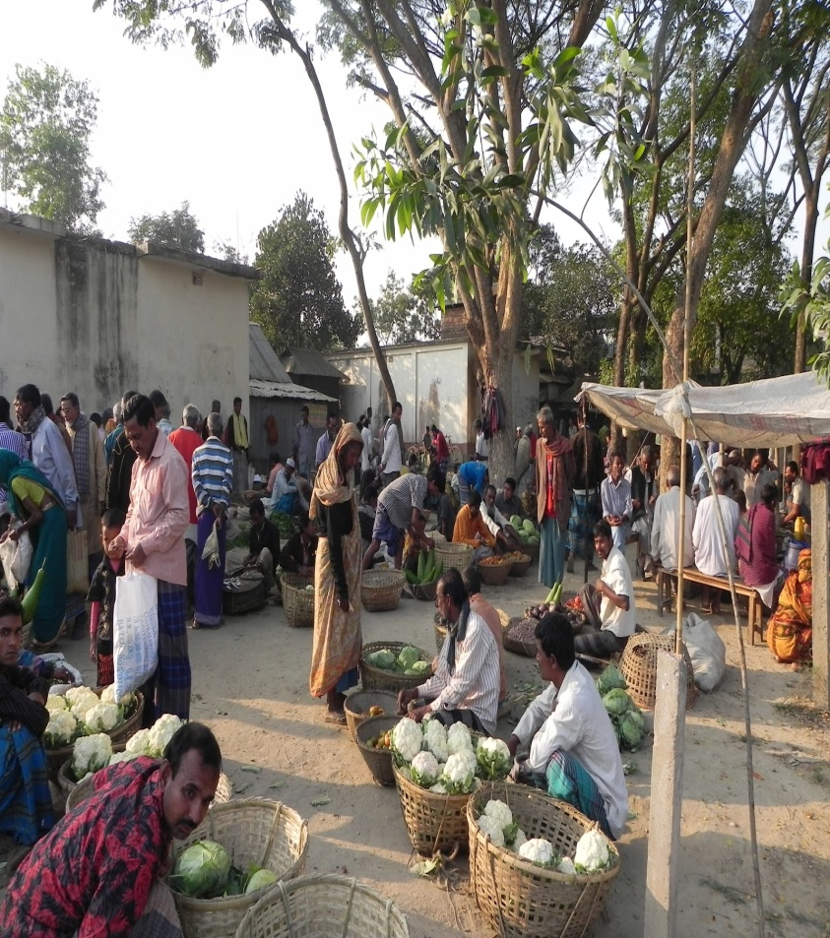
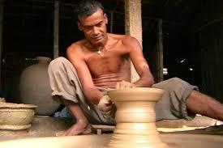
ছবিতে আমরা কী কী দেখতে পাচ্ছি
একটি বাজার , যেখানে বেচা-কেনা হয়
একজন কুমোর , যে মাটির জিনিস তৈরি করে ।
মানুষ এবং তাদের বিচিত্র পেশা ।

Slide 7
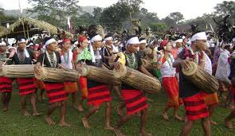
এই ছবি দেখে কী বোঝা যাচ্ছে ।
এটি সাঁওতালদের একটি উৎসব অনুষ্ঠান ।

Slide 8
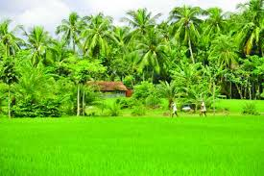
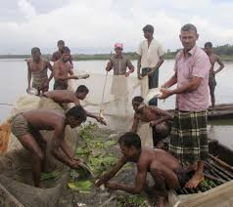
এই দেশ এই মানুষ
দেশ
মানুষ
দেশ মানে এর মানুষ, জনপদ, নদী, আকাশ, প্রান্তর, পাহাড়, সমুদ্র ।

Slide 9
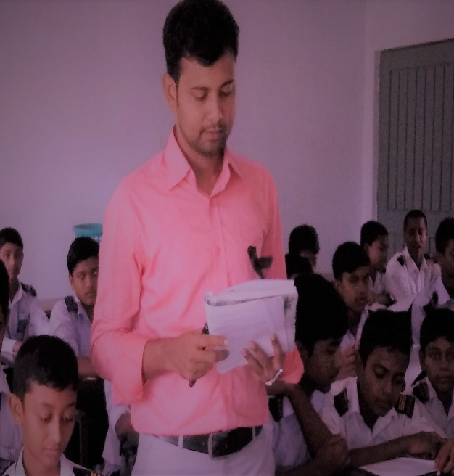
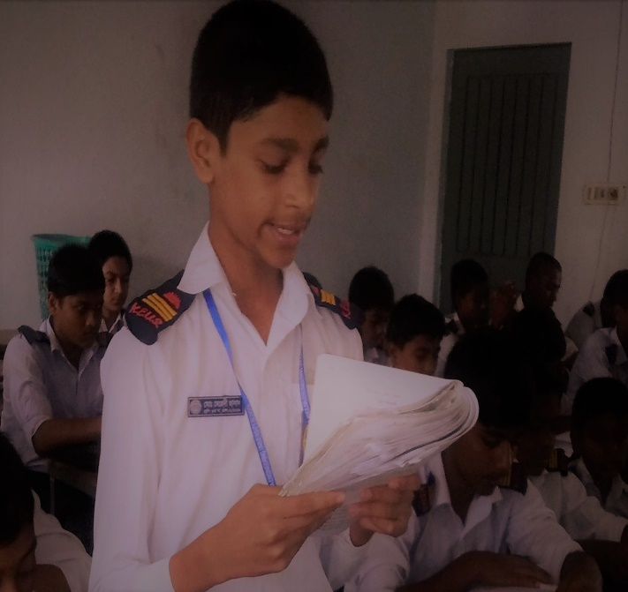
আদর্শপাঠ
সরবপাঠ

Slide 10
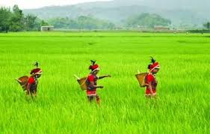
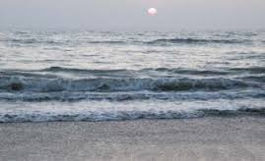
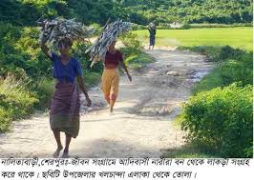
কিছু নতুন শব্দের অর্থ
প্রান্তর
মাঠ
বেলাভূমি
সমুদ্রের তীরে বালুময় স্থান
জনপদ
লোকজনের বসতি রয়েছে এমন জায়গায়

Slide 11
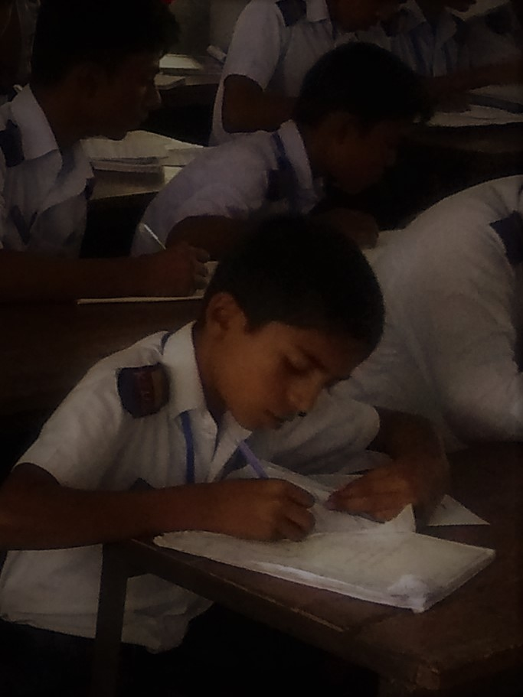
একক কাজ (সময়:২ মিনিট)
১। দেশ মানে কী ?
২। বাংলাদেশে কারা সংখ্যাগরিষ্ঠ ?
৩। জনপদ শব্দের অর্থ কী ?

Slide 12
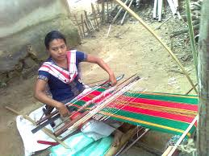
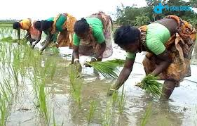
ছবিতে কী কী দেখা যাচ্ছে ।
বাংলাদেশের এই যে মানুষ, তাদের পেশাও কত বিচিত্র ।

Slide 13
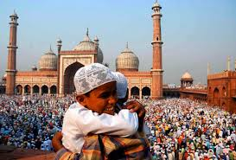
ছবিতে আমরা কী দেখছি ।
মুসলমানদের বছরে দুটো ঈদ উৎসব হয় ।

Slide 14
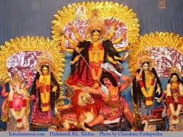
এই ছবি দেখে কী বোঝা যাচ্ছে
হিন্দুদের দূর্গা পূজাসহ ‘বারো মাসে তের পার্বণ’

Slide 15
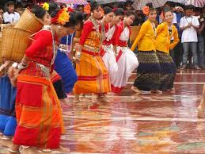
এটি কিসের ছবি
এটি চাকমাদের একটি উৎসবের ছবি

Slide 16
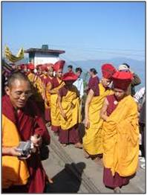
ছবিতে আমরা কী কী দেখতে পাচ্ছি
বৌদ্ধদের আছে সারা বছরে কয়েকটি বৌদ্ধ পূর্ণিমা । বৌদ্ধদের ধর্মীয় উৎসব পূর্ণিমা তিথিতে হয় ।

Slide 17
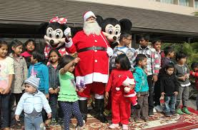
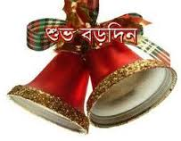
ছবিতে আমরা কী কী দেখতে পাচ্ছি
খ্রিস্টানদের আছে ইস্টার সানডে , তা ছাড়া ২৫শে ডিসেম্বর , মানে ‘বড় দিন’

Slide 18
(জোড়ায় কাজ-২)
১। বছরে দুটো উৎসব রয়েছে কাদের ?
২। ‘বারো মাসে তেরো পার্বণ’ বলতে কী বোঝানো হয়েছে ?
৩। কোন ধর্মের উৎসবগুলো পূর্ণিমা তিথিতে হয় ?
৪। বাংলাদেশের মানুষের পেশা কেমন ?

Slide 19
মূলায়ন
১। বাংলাদেশের অধিকাংশ মানুষের ভাষা কী ?
২। মায়ের মতো আর কাকে ভালোবাসতে হবে ?
৩। খ্রিস্টানদের প্রধান ধর্মীয় অনুষ্ঠান কোনটি ?

Slide 20
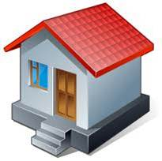
বাড়ির কাজ
১। দেশকে মায়ের সাথে তুলনা করা হয়েছে কেন? দুটি বাক্যে লেখ ।

Slide 21
ধন্যবাদ

